Slide 1
Audit Carrefour
Magasin: Béja 3
Le 25/10/2019
Dr Hend KAMOUN

Slide 2
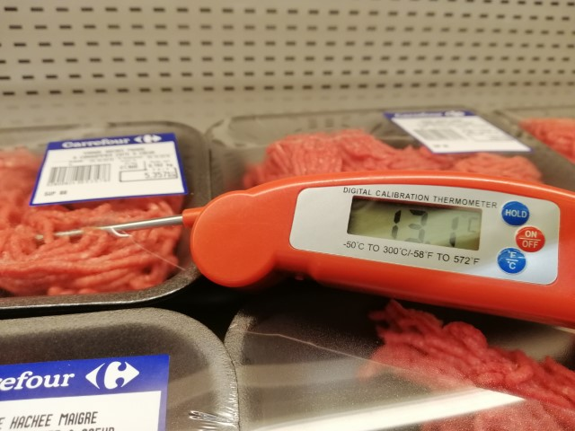
Boucherie : la température à cœur de la viande hachée est élevée 13,1°(non conforme),

Slide 3
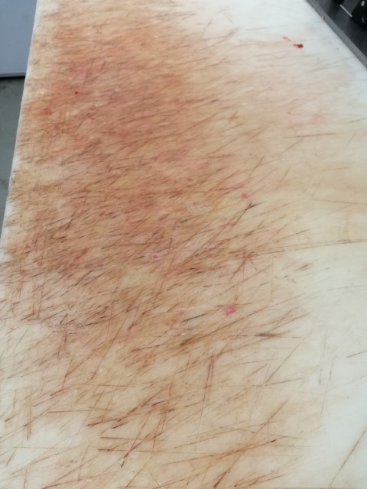
Boucherie : les planches de découpe sont fissurées

Slide 4
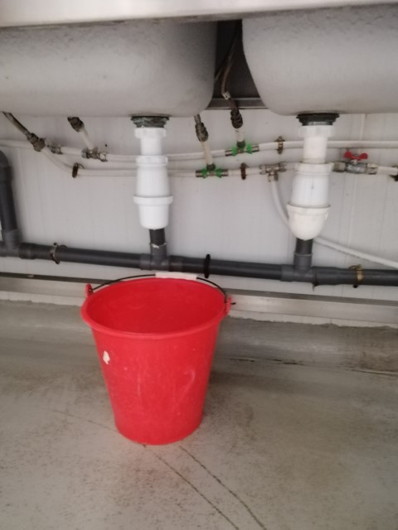
Traiteur : fuite d’eau au niveau de la plonge

Slide 5
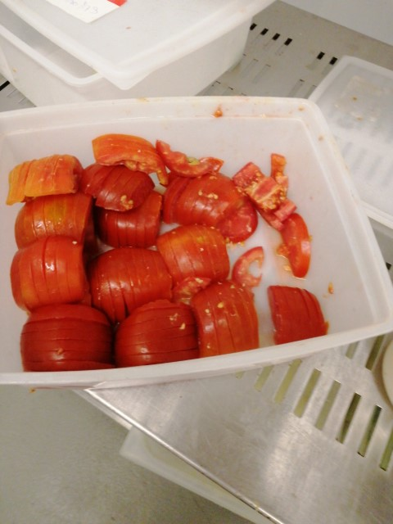
Traiteur : tomates et piments nettoyés et découpés depuis le 23/10/19

Slide 6
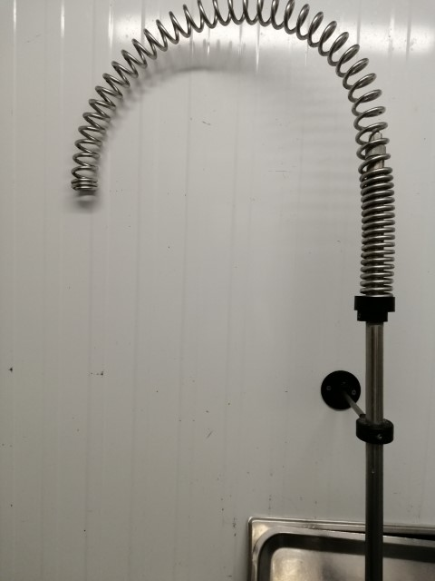
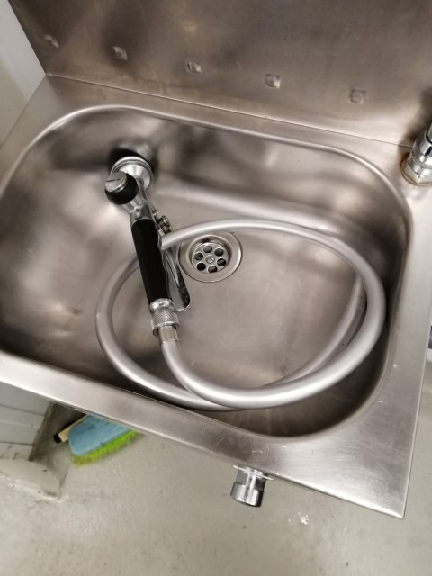
Traiteur : flexible démonté au niveau de la plonge

Slide 7
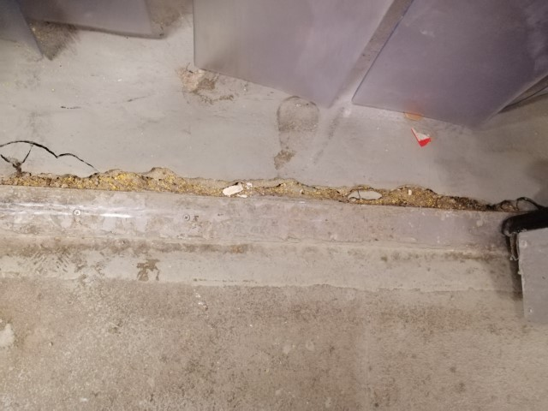
Chambre froide négative: plinthe cassée et ébréchée

Slide 8
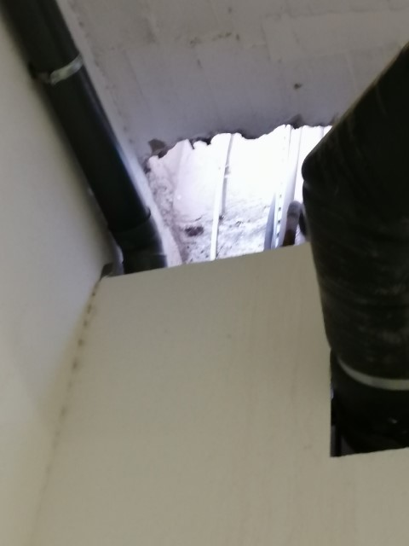
Présence d’un trou au plafond juste au dessus de la zone de stockage des épices

Slide 9
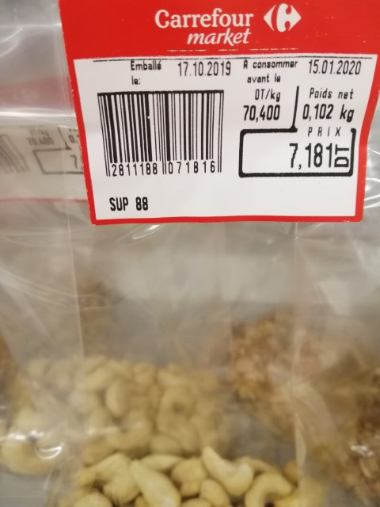
Olives épices: nom du produit illisible sur les étiquettes balance du produit noix de cajou

Slide 10
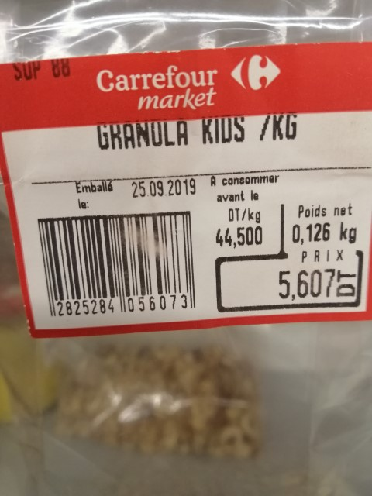
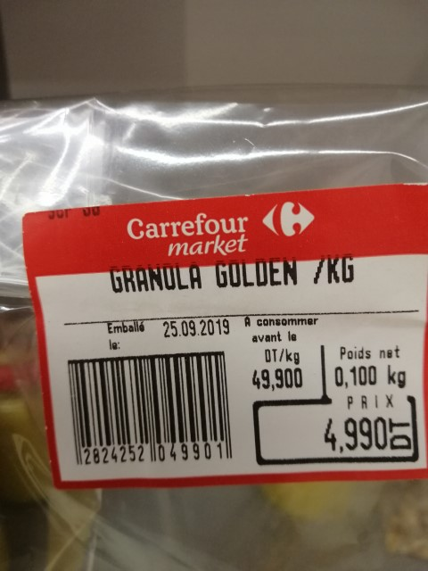
Olives épices: manque de DLC sur les étiquettes balance des produits GRANULA

Slide 11
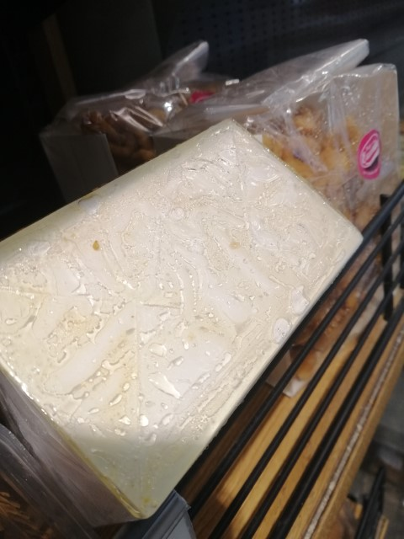
Boul/pat: l’emballage du produit griouch du fournisseur saada n’est pas étanche: écoulement du sirop sur les étagères d’exposition

Slide 12
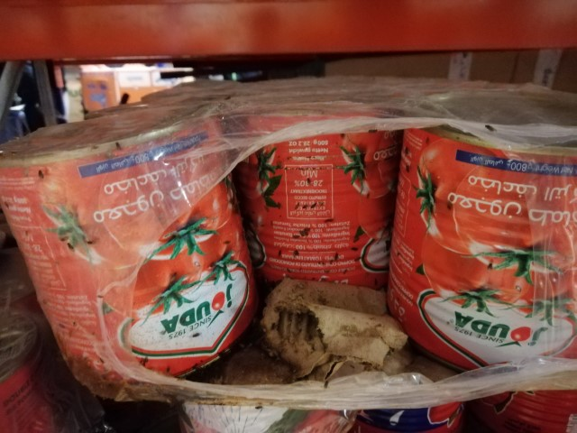
Réserve sèche: présence d’insectes volants autour des boites de conserves de tomates

